Slide 1
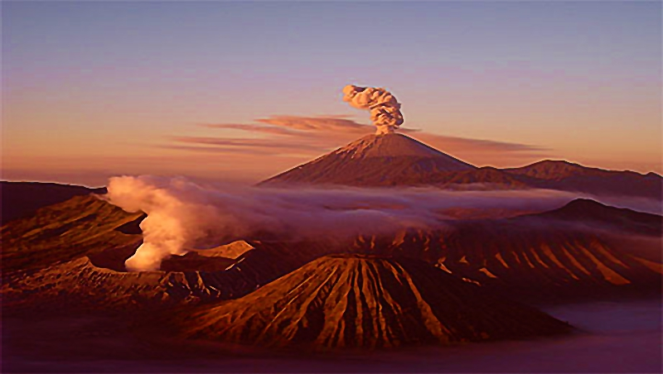
Volcans spectaculaires
Musique : La chevauchée des Walkyries – Richard Wagner
Diaporama © Jean Schwaenen

Slide 2
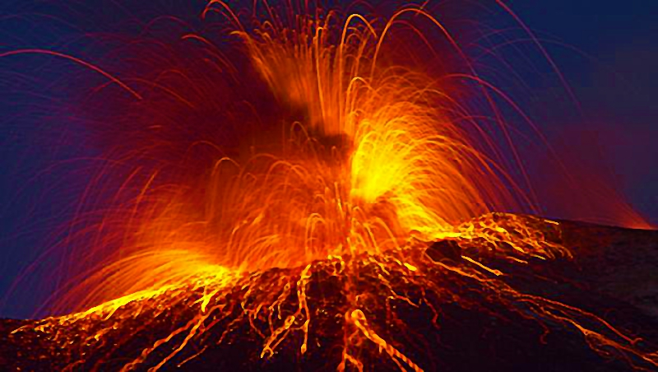
Le Bardarbunga en Islande

Slide 3
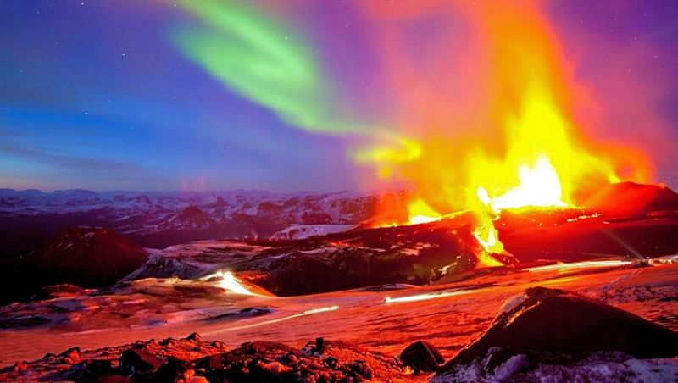
L'Eyjafjöll en Islande

Slide 4
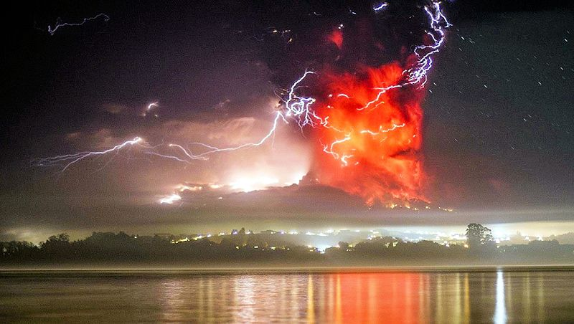
Le Calbuco au Chili

Slide 5
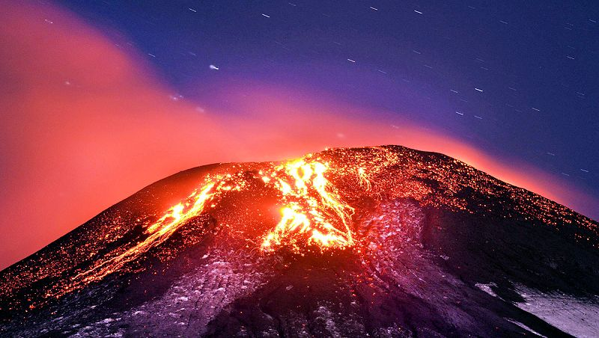
Le Villarrica au Chili

Slide 6
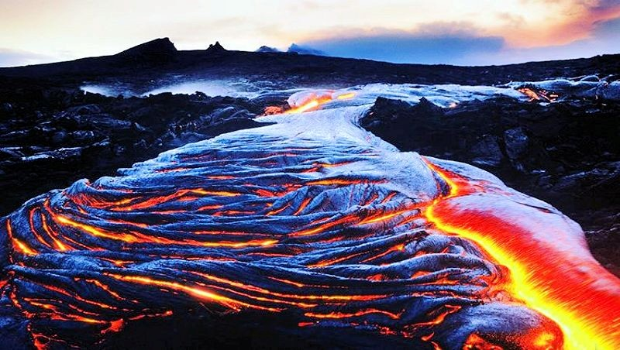
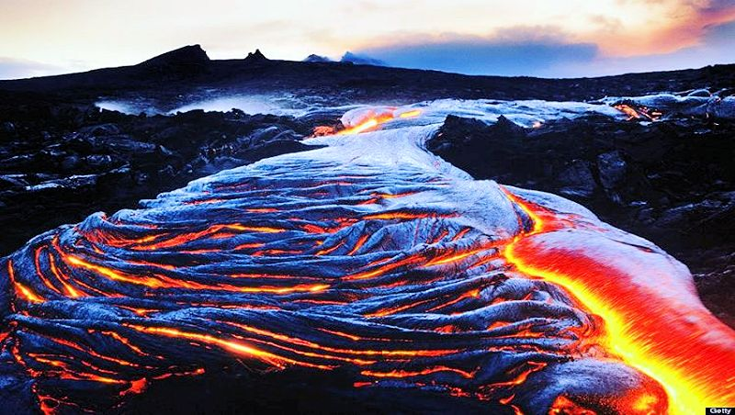
Le Kilauea à Hawaï

Slide 7
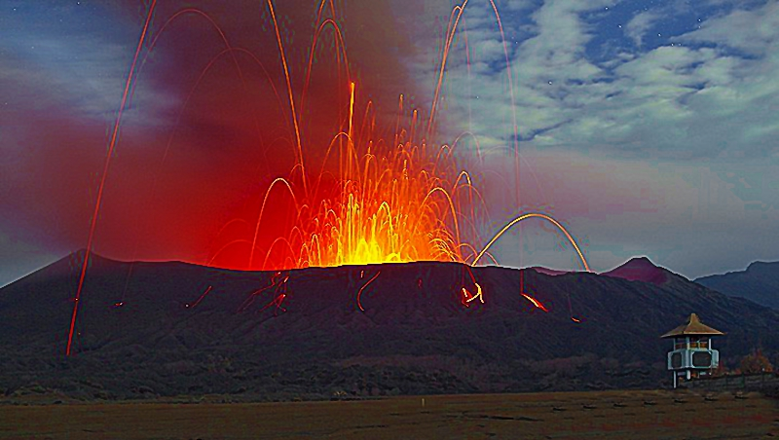
Le Bromo en Indonesie

Slide 8
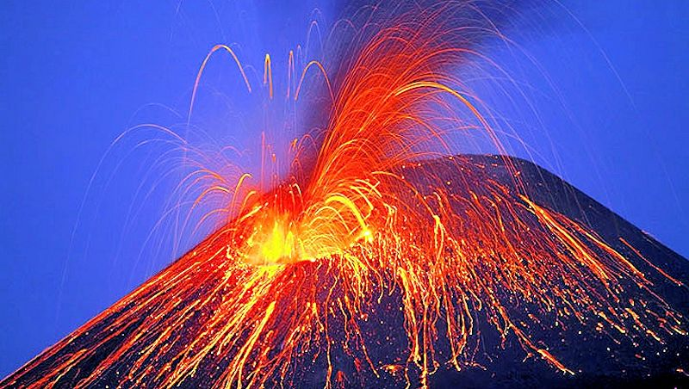
Le Krakatoa en Indonésie

Slide 9
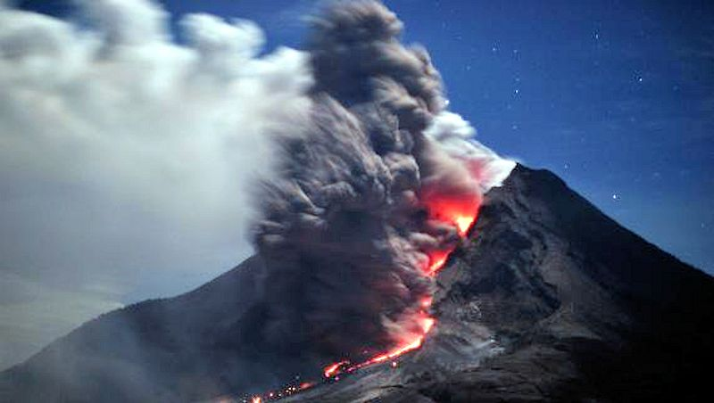
Le Sinabung en Indonésie

Slide 10
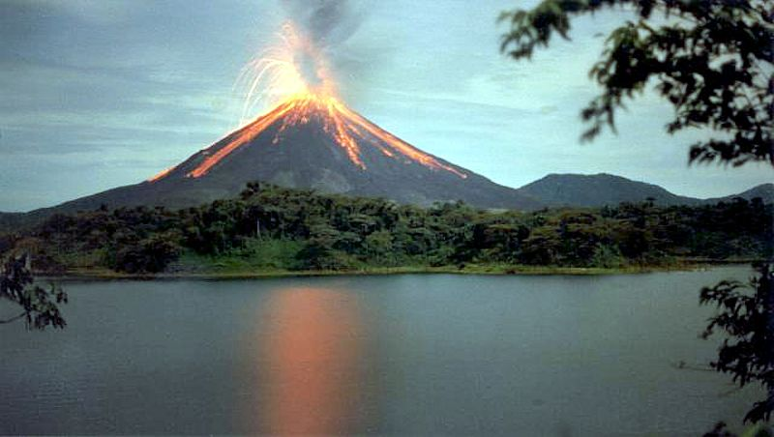
L'Arenal au Costa Rica

Slide 11
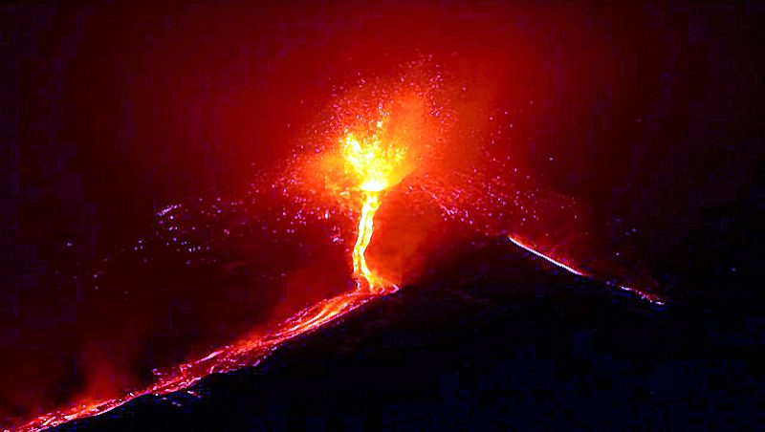
Le Cotopaxi en Equateur

Slide 12
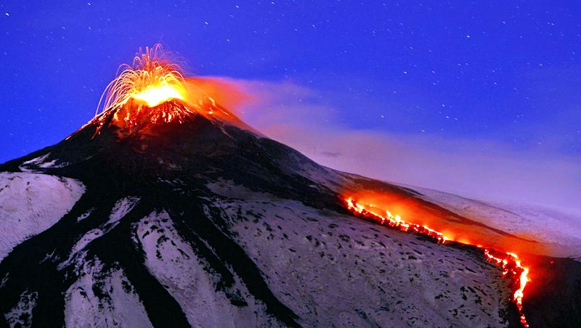
L’Etna en Sicile

Slide 13
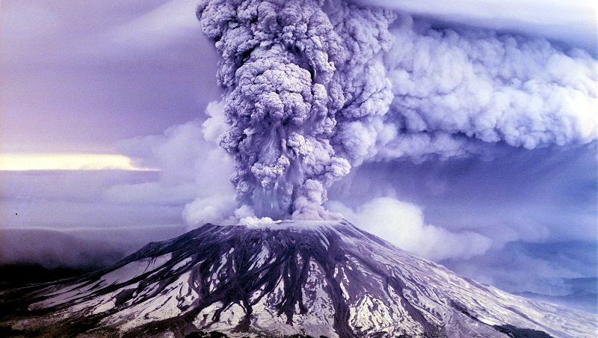
Le mont Saint Helens aux Etats-Unis

Slide 14
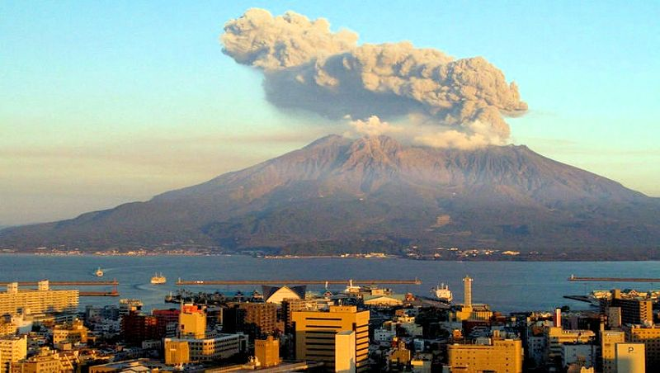
Le mont Aso au Japon

Slide 15
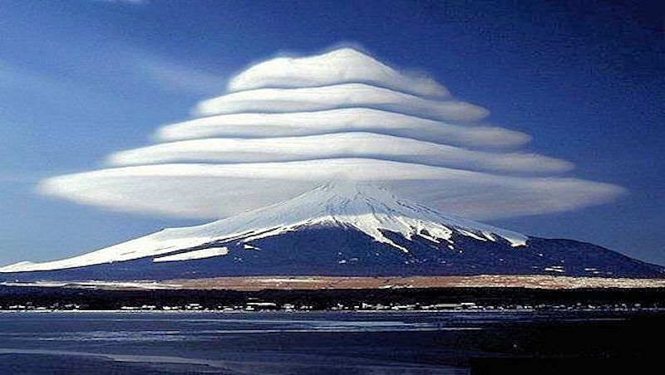
Le mont Fuji au Japon

Slide 16
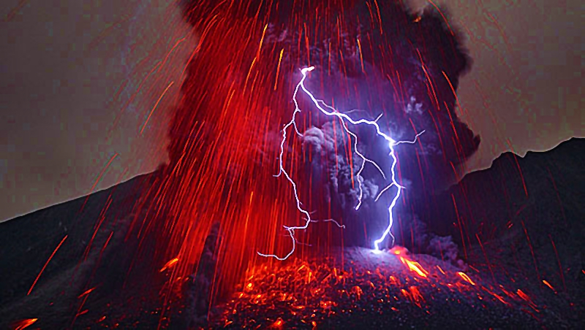
Le Sakurajima au Japon

Slide 17
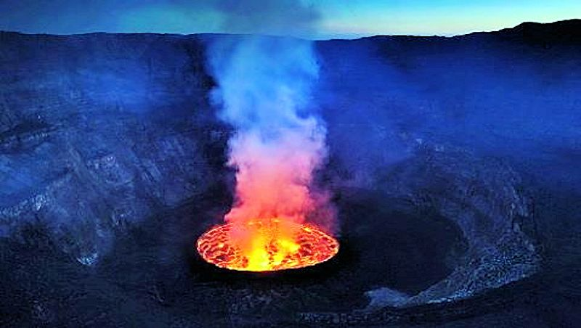
Le Nyiragongo au Congo

Slide 18
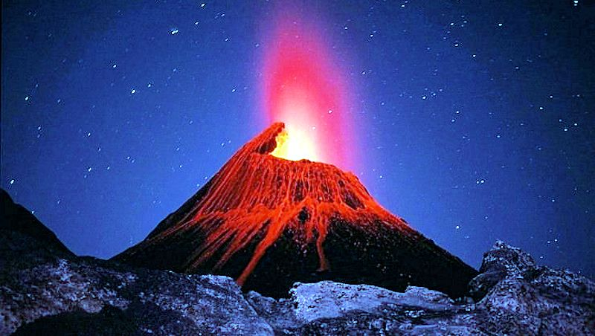
Le Ol Doinyo Lengaï en Tanzanie

Slide 19
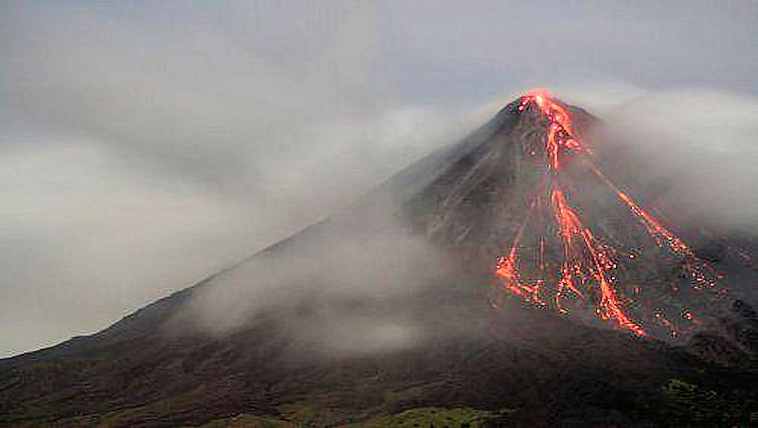
Le Pinatubo aux Philippines

Slide 20
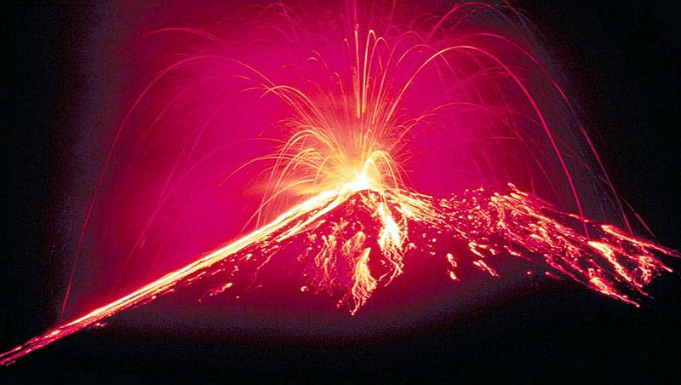


Le piton de la Fournaise à la Réunion

Slide 21
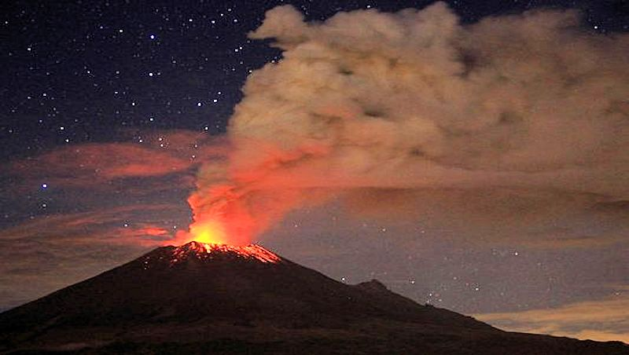
Le Popocatepetl au Mexique

Slide 22
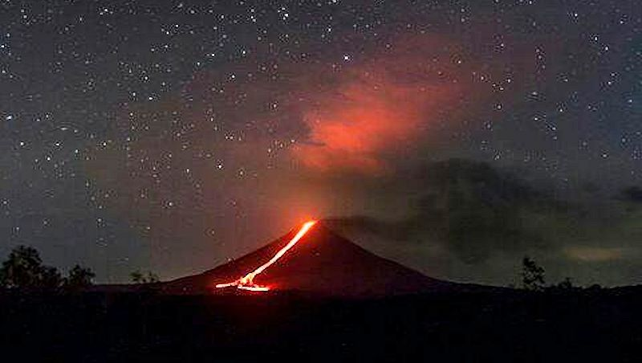
Le Momotombo au Nicaragua

Slide 23
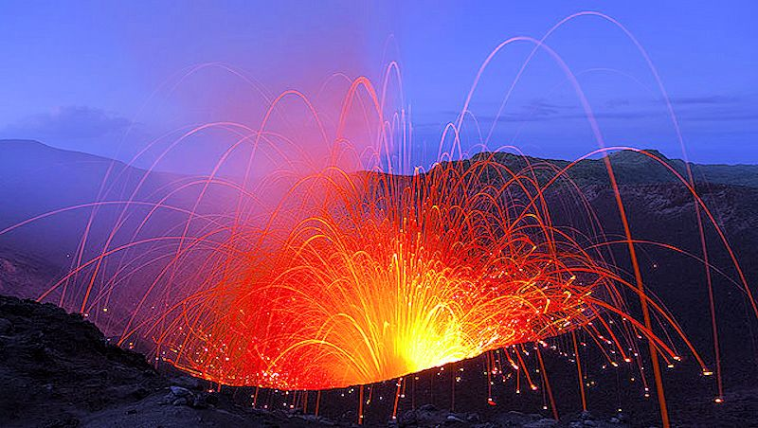
Le Yasur au Vanuatu

Slide 24

F I N
Touche Esc pour quitter

